Slide 1
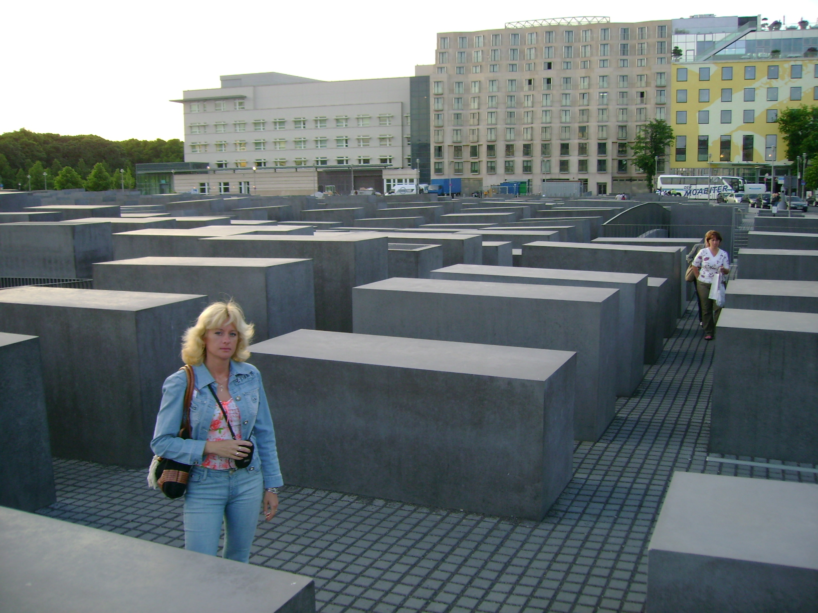
"Холокост и дети: помнить и никогда не забывать".
Урок памяти.
Учитель истории и
обществознания
Кутейникова И.В.

Slide 2
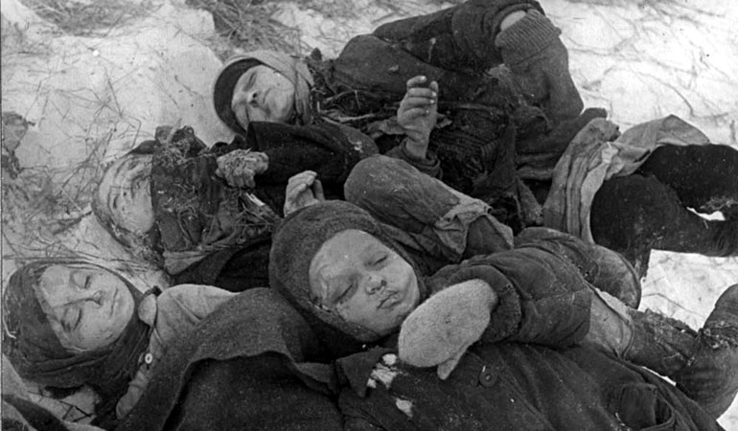
Эпиграф к уроку:
Они с детьми погнали матерей И яму рыть заставили, а сами Они стояли, кучка дикарей, И хриплыми смеялись голосами. У края бездны выстроили в ряд Бессильных женщин, худеньких ребят... Нет, этого я не забуду дня, И не забуду никогда, вовеки! М. Джалиль

Slide 3
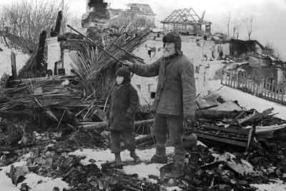
Наша задача - попытаться ответить на вопросы:
Что такое Холокост?
Каковы его уроки?
Почему стала возможна эта трагедия?
Что значит – «помнить и никогда не забывать»?

Slide 4
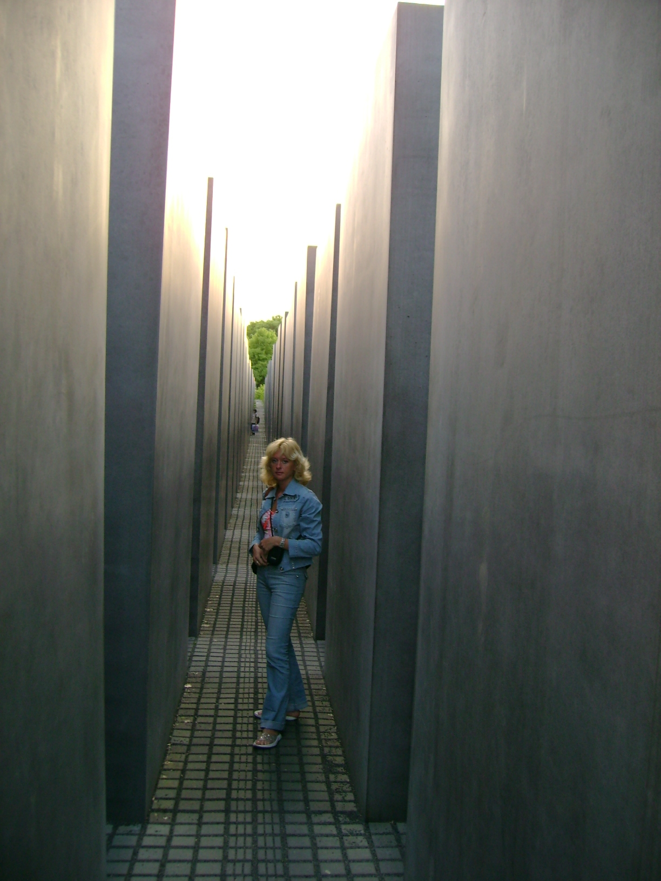
В Израиле Холокост называют Шоа или Катастрофа, в специальной литературе, учебниках чаще – Холокост. Холокост - слово греческое, означающее всесожжение, сожжение до конца.

Slide 6
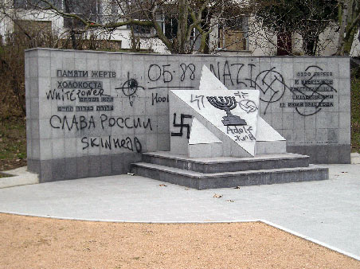
Страшные цифры Холокоста:
6 млн человек было уничтожено, в том числе 1,5 млн детей.

Slide 7
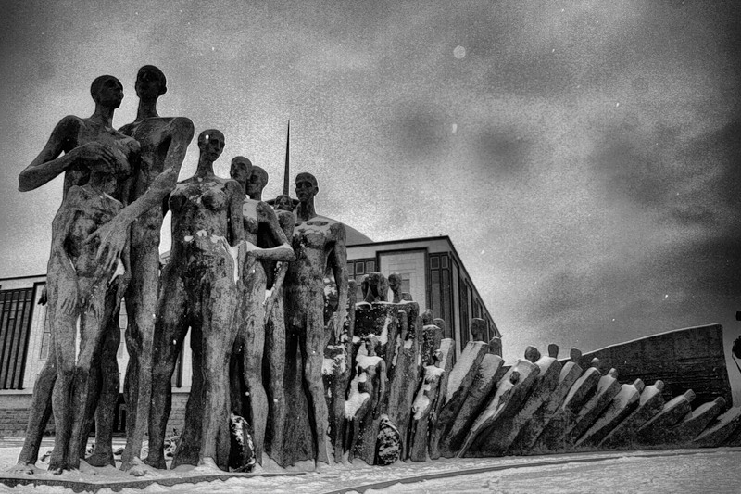
Вопросы к документам:
Кто были жертвами преступлений?
Как в документах описано отношение к детям?

Slide 8
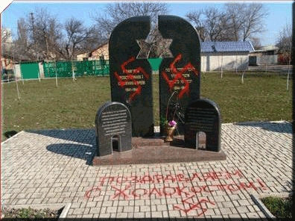
27 января, по решению ООН, во всем мире отмечается как Международный день памяти жертв Холокоста. В 1945г. в этот день Советская Армия освободила крупнейший из нацистских концентрационных лагерей — Освенцим (Аушвиц-Биркенау).

Slide 9
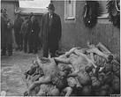
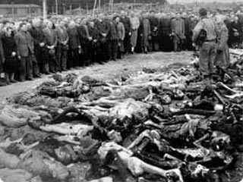

Slide 10
Академик Д. С. Лихачёв : «… над нами одно небо, под нами одна земля. Мы все равны под небом и на земле, независимо от цвета кожи, религии, нации».

Slide 11
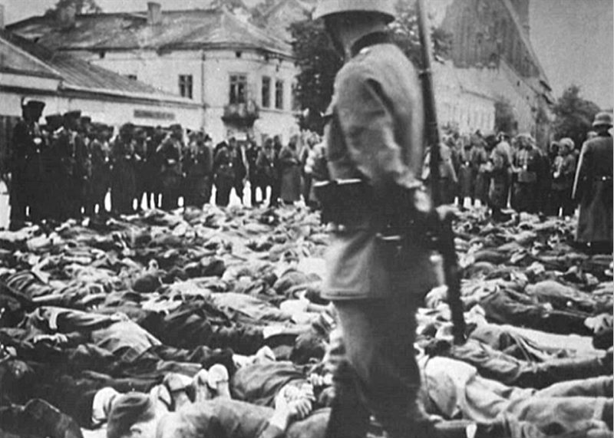
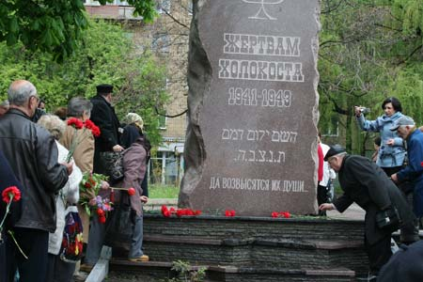
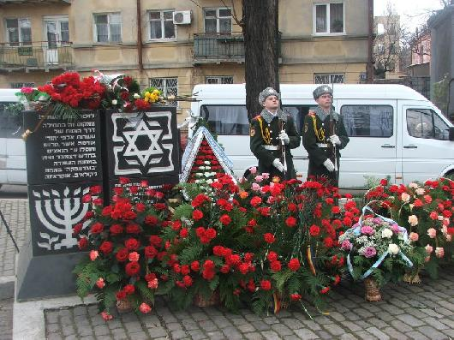
Вечная память погибшим!

